Slide 1
ЦУР 2. Ликвидация голода

Slide 2
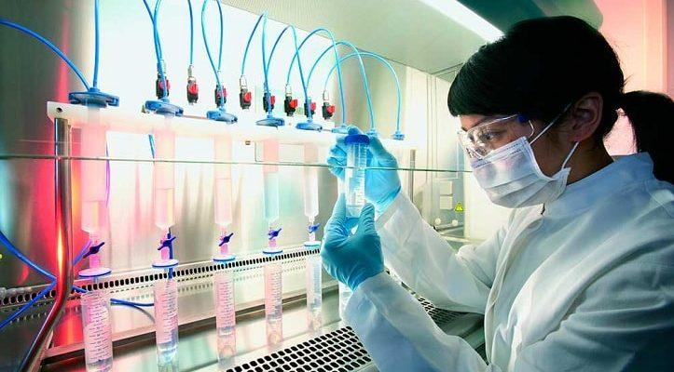
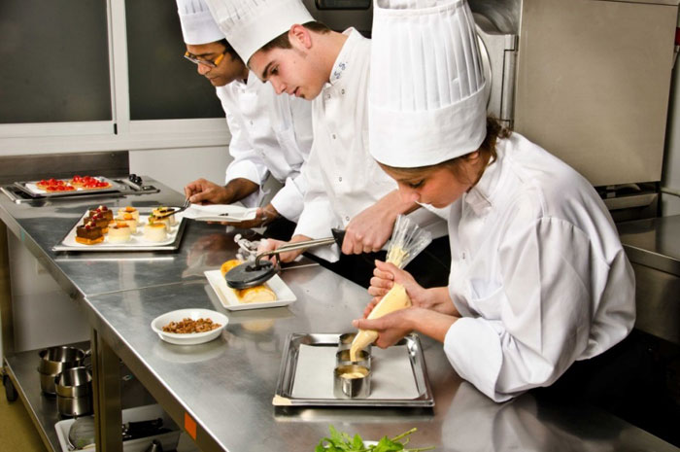
Цифры и факты
Образовательные программы Политеха
Бакалавриат
Биотехнология (общий профиль)
Подготовка кадров для биотехнологических компаний - фармацевтической, пищевой, сельскохозяйственной и промышленной биотехнологий, способных организовать реализацию и обслуживание всех этапов технологического процесса.
Технология продукции и организация ресторанного дела/Технология продукции и организация общественного питания (общий профиль)
Подготовка кадров для предприятий ресторанного бизнеса и предприятий индустрии питания, способных организовать технологический процесс производства качественной и безопасной кулинарной продукции.

Slide 3
Цифры и факты
Образовательные программы Политеха
Магистратура
19.04.04 Технология и управление в индустрии питания
Магистранты готовятся к научно-исследовательской, производственно-технологической и организационно-управленческой деятельности в сфере ресторанного бизнеса, предприятий социального питания и индустриального производства пищевой продукции.
19.04.01 Бионанотехнология
Полученные знания позволяют специалисту разрабатывать лекарственные средства и вакцины, создавать новые методы молекулярной диагностики и генетической инженерии, создавать сорта растений с повышенной плодородностью и устойчивостью, разрабатывать технологии производства новых видов продукции с использованием микробиологического синтеза и биокатализа.
19.04.05 Высокотехнологичные производства продуктов здорового питания
Программа направлена на подготовку специалистов для пищевой индустрии, способных разрабатывать и осуществлять промышленный выпуск продуктов здорового питания с использованием наукоемких инновационных технологий
19.04.04 Нутрициология в индустрии питания
Студенты научатся проводить оценку пищевого статуса, формировать нутриентно-технологические требования к продуктам для здорового образа жизни и активного долголетия; проектировать функциональные и специализированные продукты для детского, геронтологического, диетического, спортивного питания
19.04.04 Биологическая безопасность продовольственного сырья
Программа направлена на изучение и развитие методов и средств контроля качества и биологической безопасности продовольственного сырья с учетом специфики агропромышленного комплекса стран ЕАЭС.

Slide 4
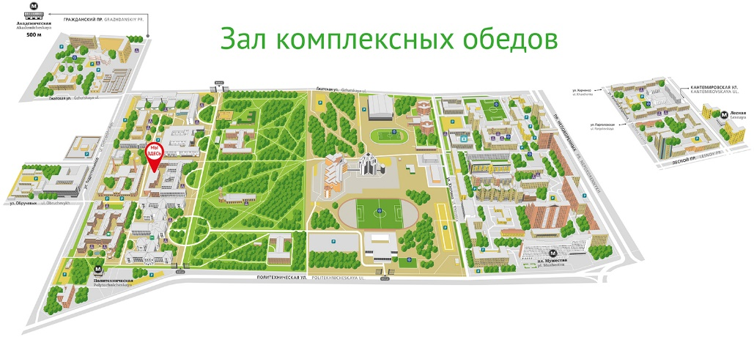
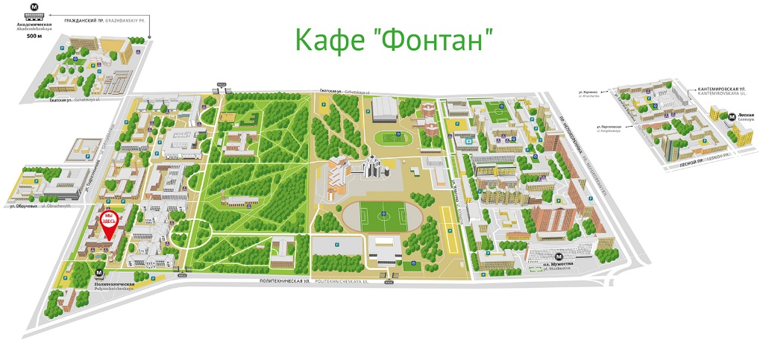
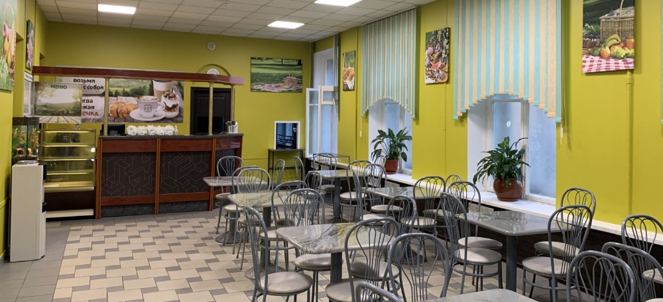
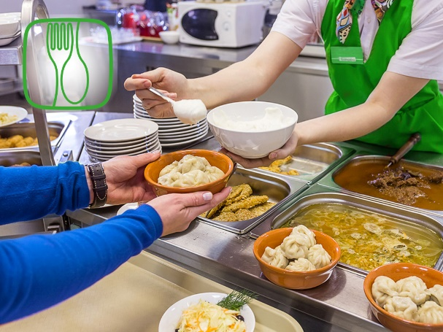
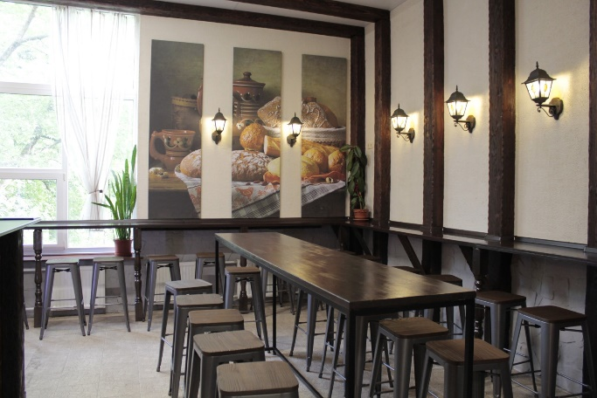
Цифры и факты
Инфраструктура Политеха
5 столовых
10 кафе и буфетов

Slide 5
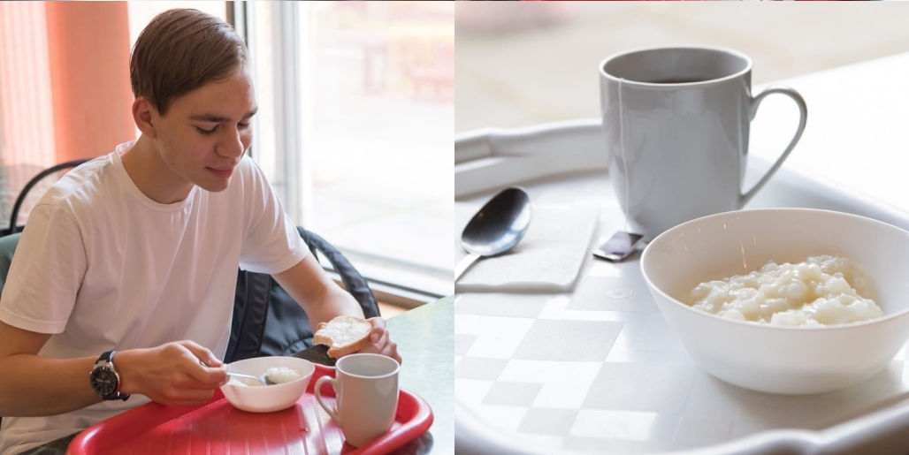
Активный Политех
В новый учебный год – с ректорской кашей
Начиная с сентября и до конца мая в столовую 4 корпуса (Зал комплексных обедов) возвращается знаменитая ректорская каша. Ароматная, горячая каша так полюбилась всем, что прочно обосновалась в университетских столовых и стала имиджевой составляющей СПбПУ.
«Эта акция невероятно популярна. С сентября по март 2019-2020 годов, до начала пандемии, было выдано 16777 каш. В прошлом учебном году, с учетом условий пандемии, студенты получили 6444 порции», – рассказала начальник Управления социально-бытового и материально-технического обеспечения СПбПУ Зарина НАУМОВА.
В этом году, как и в прошлые, в состав завтрака входит каша, причем каждый день разная, а еще хлеб с маслом и чай с сахаром. Подкрепить силы с утра может любой студент Политеха, предъявив электронный пропуск.
Источник: https://www.spbstu.ru/media/news/studencheskaya_zhizn/v-kashu-maslo-kashu-v-massy-/

Slide 6
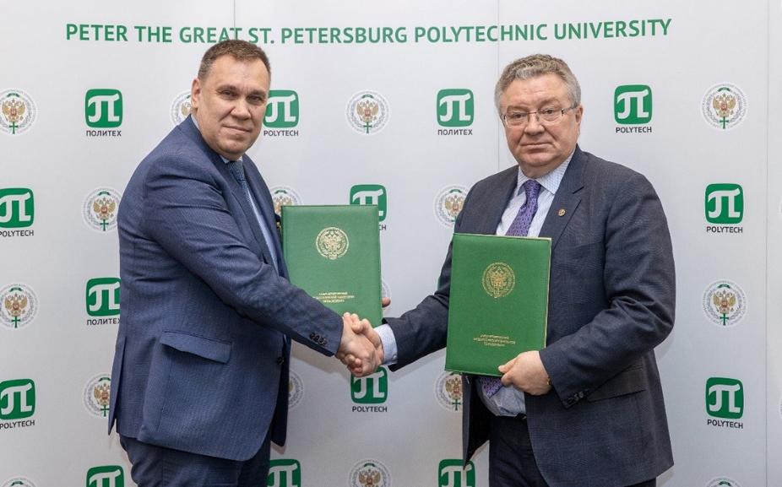
Сотрудничество/Наука
Политех и Агрофизический научно-исследовательский институт подписали соглашение о сотрудничестве
В СПбПУ побывал с визитом директор Агрофизического научно-исследовательского института РАН Юрий Чесноков. Итогом переговоров стало соглашение о сотрудничестве между Политехом и АФИ.
«Документ о сотрудничестве, который мы подписали, станет началом плодотворной работы в сфере развития цифровых технологий и биотехнологий для агропромышленного комплекса, выполнения совместных учебных и научно-исследовательских проектов, внедрения результатов научно-технологических разработок в производство и образовательный процесс, создания и совершенствования совместных образовательных программ», – считает Андрей Рудской.
Соглашение предполагает совместную научно-исследовательскую деятельность в области цифровых технологий точного земледелия, неразрушающих методов контроля биологической безопасности и параметрической паспортизации семян, создания регулируемых условий круглогодичного производства растительных культур и др. Также предполагается открытие магистерской программы «Агробиотехнология» на базе ВШБиПП.
Источник: https://www.spbstu.ru/media/news/partnership/polytech-agrophysical-research-institute-cooperation-agreement/?sphrase_id=2183289

Slide 7
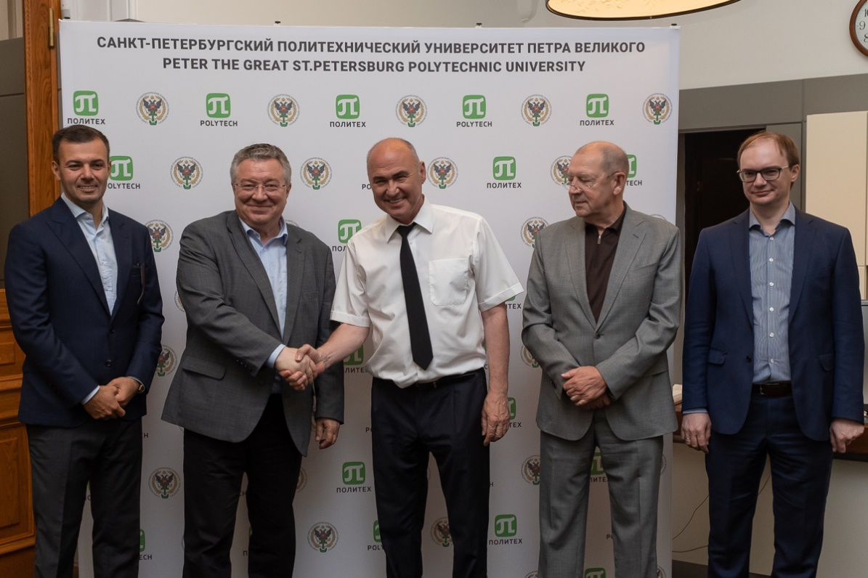
Сотрудничество/Наука
Разработку растительных вакцин обсудили с ГК «РОСБИО»
Институт биомедицинских систем и биотехнологий (ИБСиБ) СПбПУ в рамках консорциума научных организаций предлагает инициировать разработки растительных вакцин, рекомбинантных белков и фитопрепаратов для медицины и ветеринарии. С целью обсуждения данного проекта 30 июня СПбПУ посетила делегация ГК «РОСБИО» во главе с владельцем группы компаний Айратом Еникеевым.
По итогам переговоров подписано соглашение, предметом которого является сотрудничество в в области биотехнологии между РОСБИО и СПбПУ; сотрудничество в рамках реализации программы НОЦ по направлению «Передовые цифровые технологии» (направление «Цифровое моделирование и прогнозирование в медико-биологических системах») и в рамках реализации программы «Приоритет-2030». Кроме того, принято решение пригласить ГК «РОСБИО» войти в консорциум и разработать дорожную карту создания совместной научной лаборатории и ее финансирования при участии РОСБИО.
Источник: https://www.spbstu.ru/media/news/nauka_i_innovatsii/razrabotku-rastitelnykh-vaktsin-obsudili-s-gk-rosbio/?sphrase_id=2183289

Slide 8
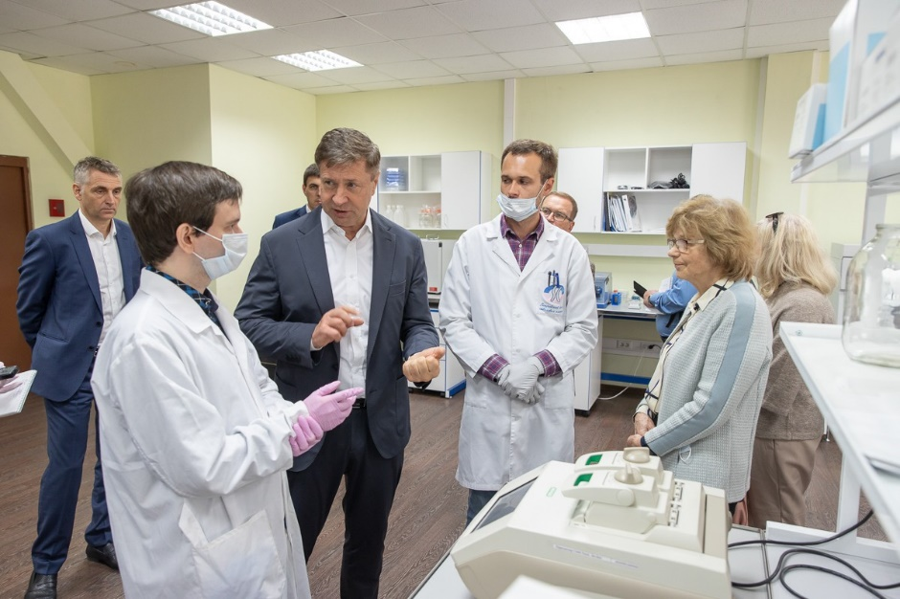
Сотрудничество/Наука
Политех внесет свой вклад в развитие агропромышленного комплекса
В Политехе побывала делегация ГК «Юг Руси» во главе с ее президентом Сергеем Кисловым. Целью визита было знакомство с научными изысканиями Политеха и определение направлений сотрудничества. Встреча с ректором СПбПУ Андреем РУДСКИМ продолжилась традиционной экскурсией по Главному зданию и научно-исследовательскому корпусу «Технополис Политех».
Во второй половине дня состоялся семинар, на котором представители Политеха рассказали гостям и о других направлениях сотрудничества – о разработках вуза, которые могут быть использованы в агропромышленном секторе.
У Политеха и «Юга Руси» уже есть опыт общих проектов – например, экспериментальная технология получения сорбционных материалов на основе отходов агропромышленного комплекса, разработанная научной группой ВШБиПТ.
Источник: http://technopolis.spbstu.ru/meropriyatiya/proshedshie-meropriyatiya/2021/politekh-vneset-svoy-vklad-v-razvitie-agropromyshl/

Slide 9
Активный Политех
РАСТИТЕЛЬНОЕ ПИТАНИЕ В ПОЛИТЕХЕ
28 сентября 2021 было подписано соглашение между организацией «Голоса за животных» и Политехническим университетом по популяризации растительного питания и его внедрения в точках питания вуза. Утверждённый документ позволяет начать активную работу по вводу комплексного растительного обеда в меню столовых.
Отметим, что Политех станет первым российским вузом, совершившим подобные нововведения в систему студенческого питания. Изменения рациона в сторону более устойчивого и углеродно-нейтрального сделаны уже во многих университетах мира.
Студенческое объединение ReGreen ведёт планомерную работу по расширению возможностей растительного питания в Политехе: как взаимодействуя со структурными подразделениями, так и рассказывая студентам о необходимости изменений на мероприятиях и онлайн. Большинство наших активистов сокращают употребление ПЖП или полностью отказываются от него, поэтому мы не понаслышке знаем о проблемах с ассортиментом блюд в местах общественного питания.
Альтернативное питание без продуктов животного происхождения отвечает целям устойчивого развития ООН и Парижского соглашения об изменении климата. Животноводство — одна из наиболее ресурсозатратных отраслей антропогенной деятельности, также входящая в список антилидеров по объемам парниковых выбросов. Таким образом, увеличение доли растительной пищи и сокращение количества ПЖП — это не только этично, но и экологично.
Источник: https://vk.com/regreen_polytech?w=wall-155005834_1764

Slide 10
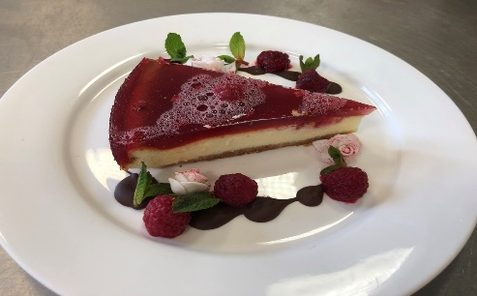
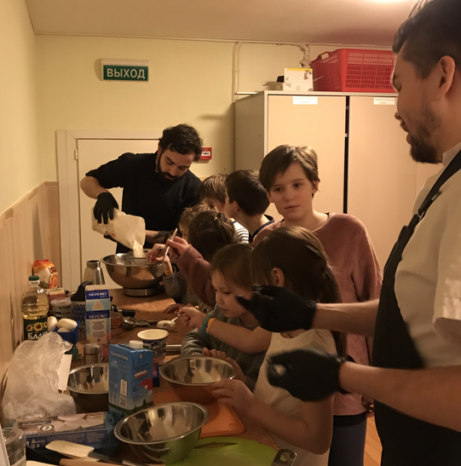
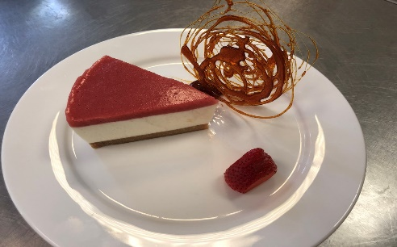
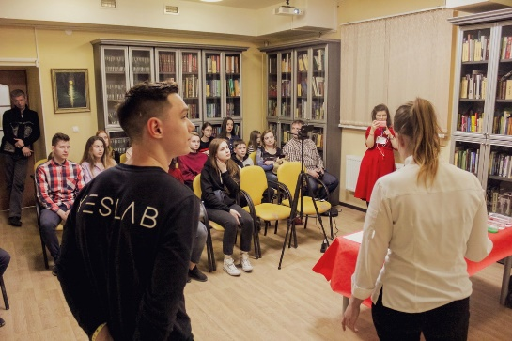
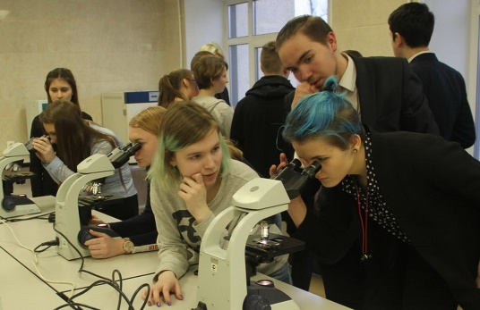
Активный Политех
Мероприятия студенческой кулинарной лаборатории YesLab (ВШБиПТ)
Кулинарное соревнование ChefsChallenge
Одним из мероприятий стало разработка технологию чизкейка. Компания EuroFoods предоставила сливочный сыр двух марок (Cremetto и President), сублимированную малину и мастику. Были разработаны и приготовлены восемь изделий, отличающихся рецептурой и технологией.
Социальные мастер-классы
На масленичной неделе Команда YesLab провела мастер-класс по приготовлению блинов в социальном приюте «Дом милосердия».
Второе занятие студенты провели для ребят ГБОУ Центра Образования №167, которые научились готовить меренги со вкусом хвойного леса.
YesLab на Библионочи
В рамках акции «Библионочь» студенческая кулинарная организация YesLab провела мастер-класс по молекулярной кухне в «Библиотеке на Троицком поле». Команда продемонстрировала основные принципы молекулярной кухни во время приготовления молекулярного вишнево-мятного чизкейка.
Профориентация для школьников
Ученики естественнонаучной школы № 617 посетили лаборатории ВШБиПТ и приняли участие в мастер-классе на тему «Экспериментальное исследование структурных компонентов растительной и животной клетки».

Slide 11
Наука
Самые цитируемые исследования по ЦУР-2
2016-2020
von Wettberg, E., Chang, P. L., Başdemir, F., Carrasquila-Garcia, N., Korbu, L. B., Moenga, S. M., Bedada, G., Greenlon, A., Moriuchi, K. S., Singh, V., Cordeiro, M. A., Noujdina, N. V., Dinegde, K. N., Shah Sani, S., Getahun, T., Vance, L., Bergmann, E., Lindsay, D., Mamo, B. E., Warschefsky, E. J., … Cook, D. R. (2018). Ecology and genomics of an important crop wild relative as a prelude to agricultural innovation. Nature communications, 9(1), 649.
Davydov, R., Sokolov, M., Hogland, W., Glinushkin, A., & Markaryan, A. (2018). The application of pesticides and mineral fertilizers in agriculture. In MATEC web of conferences (Vol. 245, p. 11003). EDP Sciences.
Dunaieva, I., Mirschel, W., Popovych, V., Pashtetsky, V., Golovastova, E., Vecherkov, V., ... & Topaj, A. (2019). GIS services for agriculture monitoring and forecasting: development concept. Advances in Intelligent Systems and Computing, 983, 236-246.
Plekhanova, E., Vishnyakova, M. A., Bulyntsev, S., Chang, P. L., Carrasquilla-Garcia, N., Negash, K., ... & Nuzhdin, S. V. (2017). Genomic and phenotypic analysis of Vavilov’s historic landraces reveals the impact of environment and genomic islands of agronomic traits. Scientific reports, 7(1), 1-12.
Terleev, V., Mirschel, W., Nikonorov, A., Lazarev, V., Ginevsky, R., Topaj, A., ... & Arkhipov, M. (2018, December). Models of hysteresis water retention capacity and their comparative analysis on the example of sandy soil. In Energy Management of Municipal Transportation Facilities and Transport (pp. 462-471). Springer, Cham.
Sani, S., Chang, P. L., Zubair, A., Carrasquilla-Garcia, N., Cordeiro, M., Penmetsa, R. V., Munis, M., Nuzhdin, S. V., Cook, D. R., & von Wettberg, E. J. (2018). Genetic Diversity, Population Structure, and Genetic Correlation with Climatic Variation in Chickpea (Cicer arietinum) Landraces from Pakistan. The plant genome, 11(1), 10.3835/plantgenome2017.08.0067. https://doi.org/10.3835/plantgenome2017.08.0067
71 цит.
61 цит.
18 цит.
13 цит.
13 цит.
10 цит.
Источник: Scival

